Slide 1


复杂城市作战环境下大规模无人机集群
通信保持任务规划研究
CONNECTIVITY-PRESERVING MISSION PLANNING FOR LARGE-SCALE UAV SWARMS IN COMPLEX URBAN COMBAT ENVIRONMENTS
作者
何运璐
导师
丁良辉教授
院系
集成电路学院
学位
工学硕士 · 2026年4月
1

Slide 2
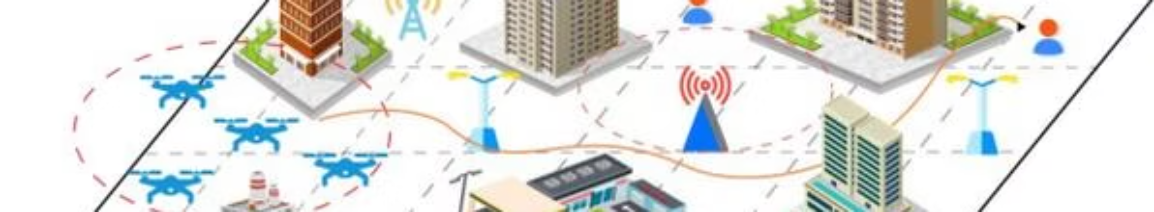
研究背景与意义
在现代作战样式持续演进的背景下，大规模无人机集群凭借强机动性、动态组网与高效协同等优势，已成为城市作战场景中的重要力量。城市环境具有建筑物密集、电磁环境复杂等特点，不仅加剧了无人机运动与感知的不确定性，更导致集群通信链路面临严重的衰减与中断风险。
核心挑战
现有不足
研究价值
高密度建筑遮挡、多径效应与强电磁干扰导致通信链路频繁中断
现有规划研究侧重路径最优性或覆盖效率，缺乏对动态通信拓扑的显式建模
为大规模无人机城市协同任务提供理论基础与可实施技术方案
2

Slide 3

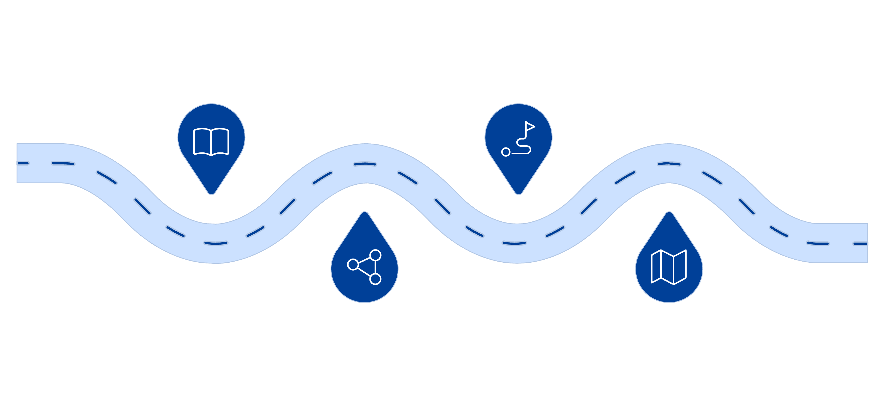

论文结构安排
第一章 绪论
第三章 路径规划
研究背景与国内外现状
C-RRT*-APF连通性算法
第二章 理论
第四章 区域覆盖
多智能体与图连通性基础
MPG-NSGA-II覆盖算法
全文共五章：第一章介绍研究背景与国内外现状；第二章阐述多智能体路径规划、多目标优化与图连通性理论基础；第三章提出C-RRT*-APF路径规划算法；第四章提出MPG-NSGA-II区域覆盖算法；第五章总结与展望。
3

Slide 4

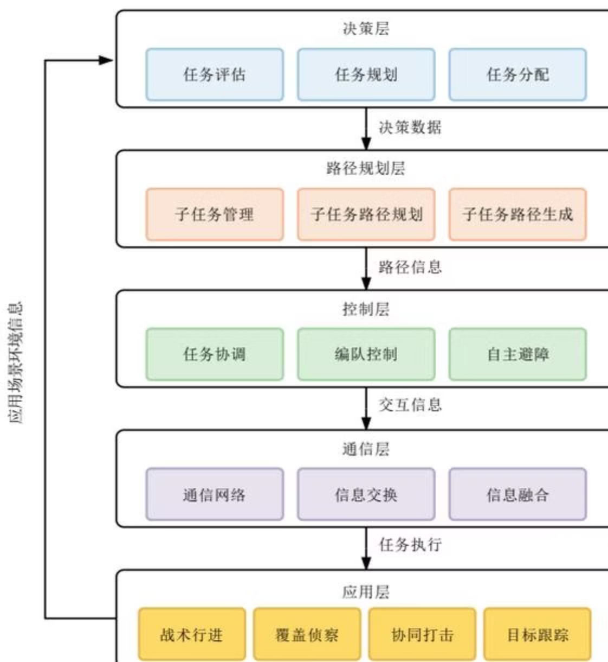
无人集群智能作战网络架构
无人机集群间的通信已不再是单纯的信息传输通道，而是实现集群智能交互与自主协作的基础纽带。保障实时且稳定的通信网络是支撑集群智能化发展的基础要求。
决策层
路径规划层
控制层
任务评估、规划与分配
子任务管理与路径生成
任务协调、编队控制与自主避障
通信层
应用层
通信网络、信息交换与融合
战术行进、覆盖侦察、协同打击、目标跟踪
4

Slide 5

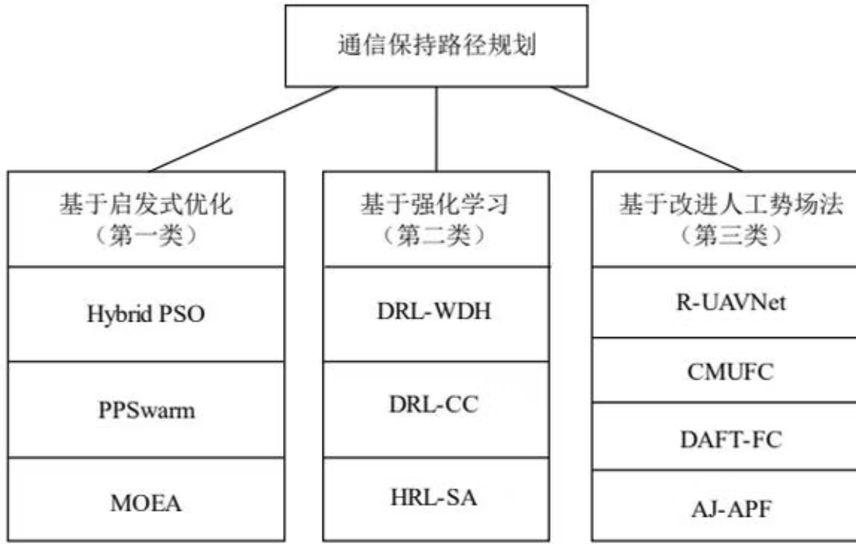
国内外研究现状：通信保持路径规划
三类主要研究方向
第一类：启发式优化
第二类：强化学习
第三类：改进人工势场法
Hybrid PSO、PPSwarm、MOEA——全局寻优能力强，但计算开销大，实时性受限
DRL-WDH、DRL-CC、HRL-SA——自学习与动态适应，但训练代价高、泛化能力不足
R-UAVNet、CMUFC、DAFT-FC、AJ-APF——实时性强，但大规模场景下势场叠加易引发震荡
5

Slide 6
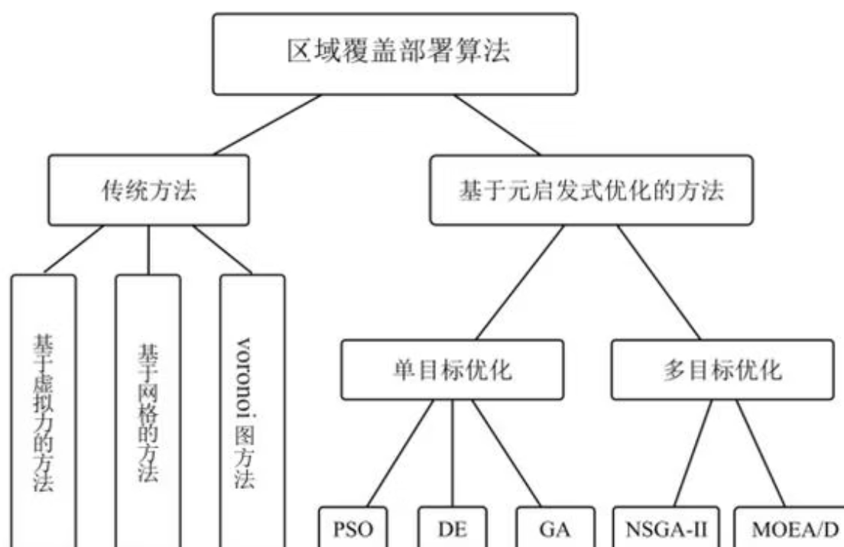
国内外研究现状：区域覆盖部署
现有方法局限性
传统方法
单目标优化
多目标优化
虚拟力法、网格法、Voronoi图——计算简单但难以建模复杂通信约束，易陷入局部最优
PSO、DE、GA——仅优化覆盖率，忽略通信连通性与抗干扰能力
NSGA-II、MOEA/D——通信约束建模简化，强干扰场景下搜索效率明显下降
6

Slide 7
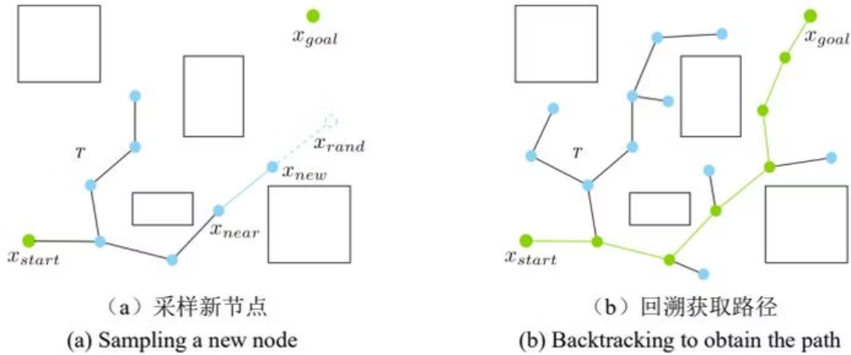
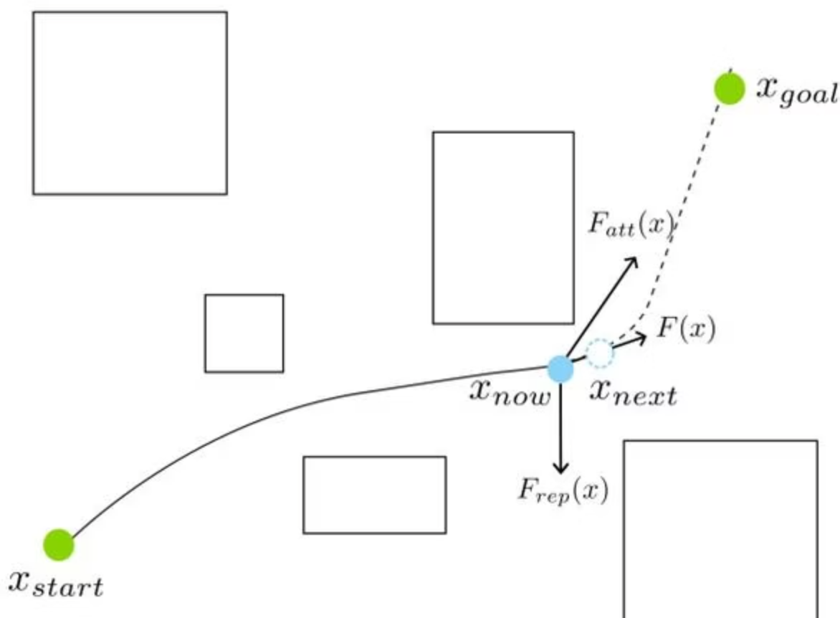
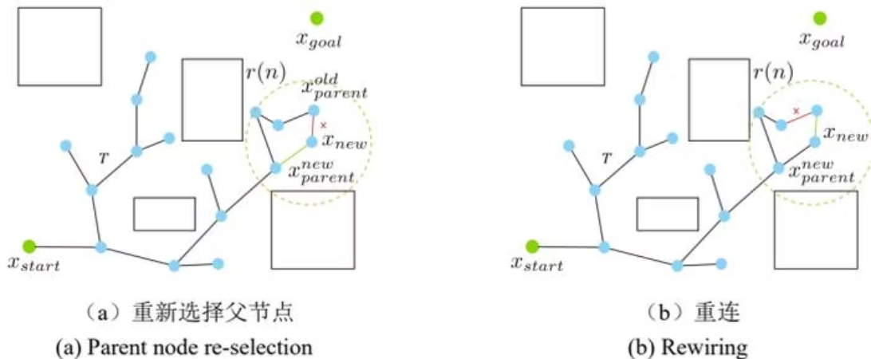
理论基础：RRT*算法与人工势场法
RRT*算法
在RRT随机采样框架基础上引入重布线机制，通过最优父节点选择与邻域重连，实现渐近最优路径规划，适用于高维复杂城市环境。
人工势场法（APF）
目标点产生吸引力，障碍物产生斥力，合力引导无人机实时避障。计算量小、实时性强，适合局部规划，但易陷入局部极小点。
7

Slide 8

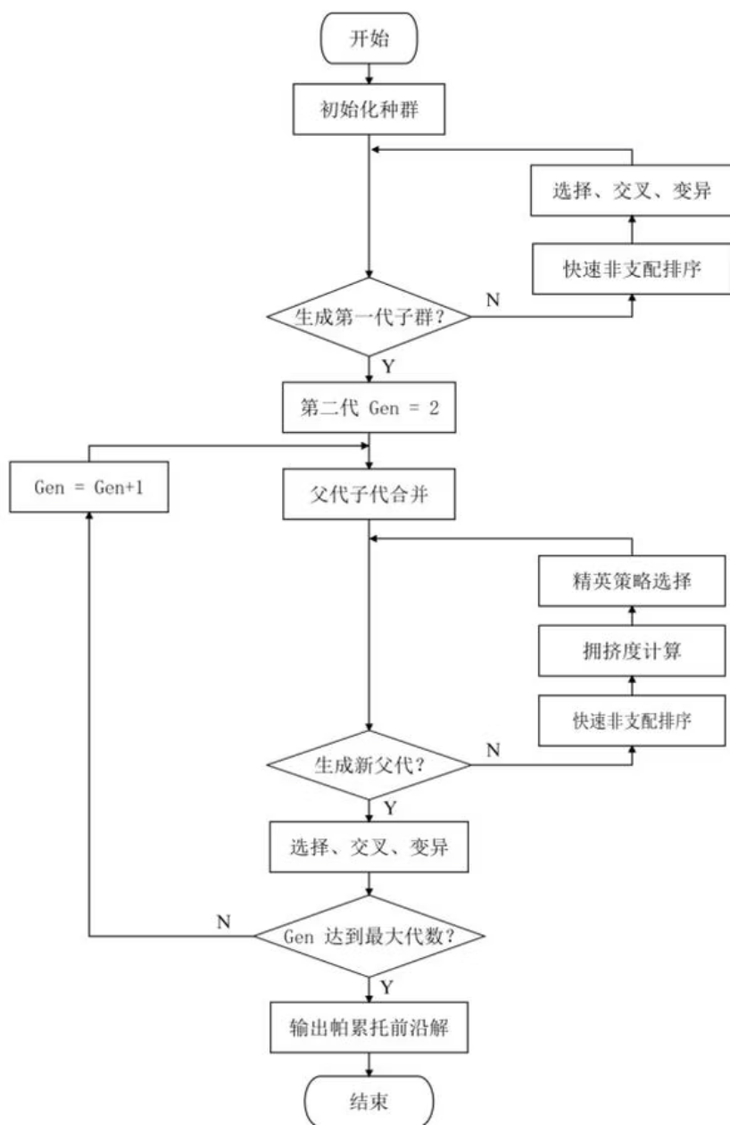
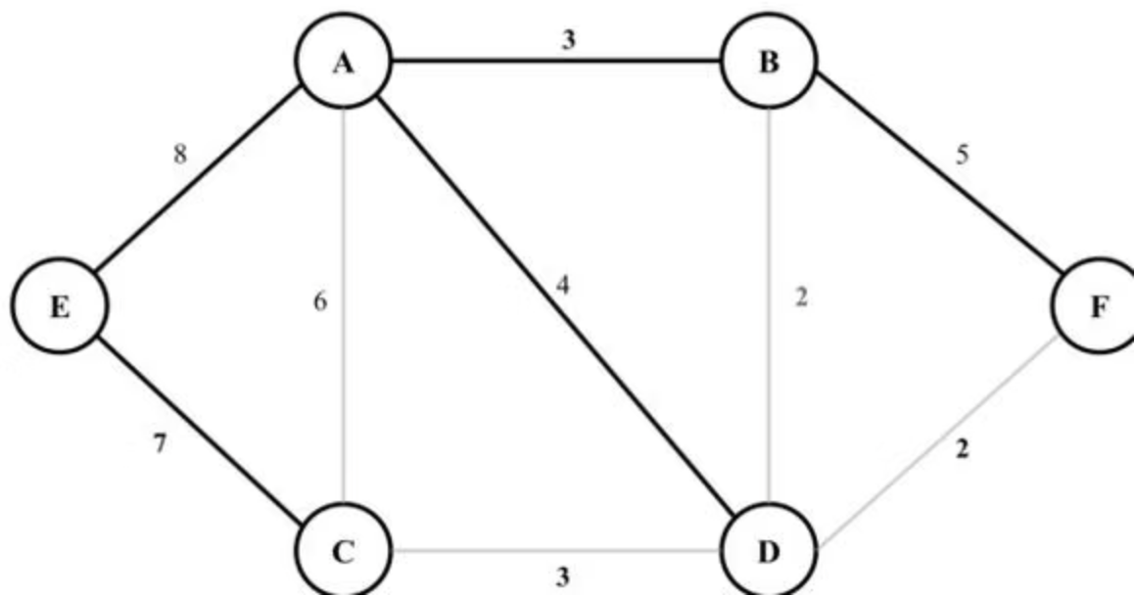
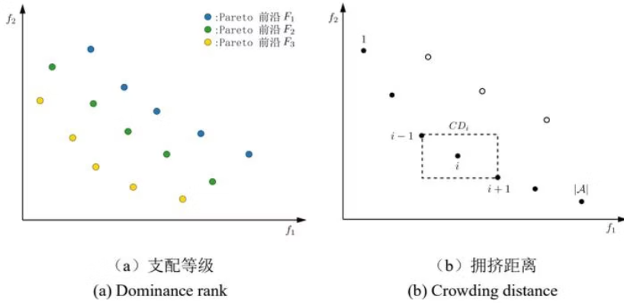
理论基础：多目标优化与图连通性
NSGA-II算法
通过快速非支配排序与拥挤度距离机制，在保证解集多样性的同时提升算法效率，是多目标优化的基准算法。
最大瓶颈生成树与代数连通度
代数连通度 λ₂(L) 为拉普拉斯矩阵第二小特征值，满足 λ₂(L) ≤ κ(G) ≤ δ(G)，是衡量网络连通鲁棒性的有效连续值指标。
8

Slide 9
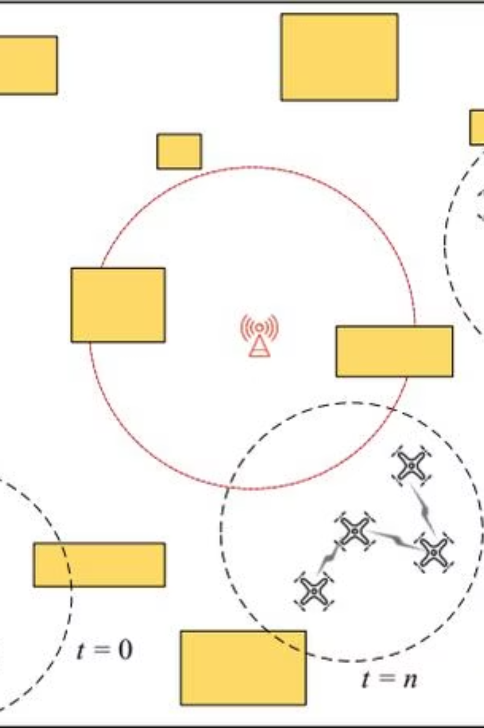

第三章：C-RRT*-APF 通信保持路径规划算法
针对大规模无人机集群在复杂城市环境下通信保持路径规划问题，提出基于分层分簇的C-RRT*-APF算法，将全局路径采样与局部人工势场法相结合，实现路径规划与通信保持的协同优化。
全局层 C-RRT*
RRT*为各簇搜索可行全局路径，引入簇间距离约束机制，为跨簇通信连通奠定基础
局部层 MBST-APF
基于最大SINR瓶颈生成树构建通信保持势场，仅对关键链路施加约束，降低势场复杂度
9

Slide 10
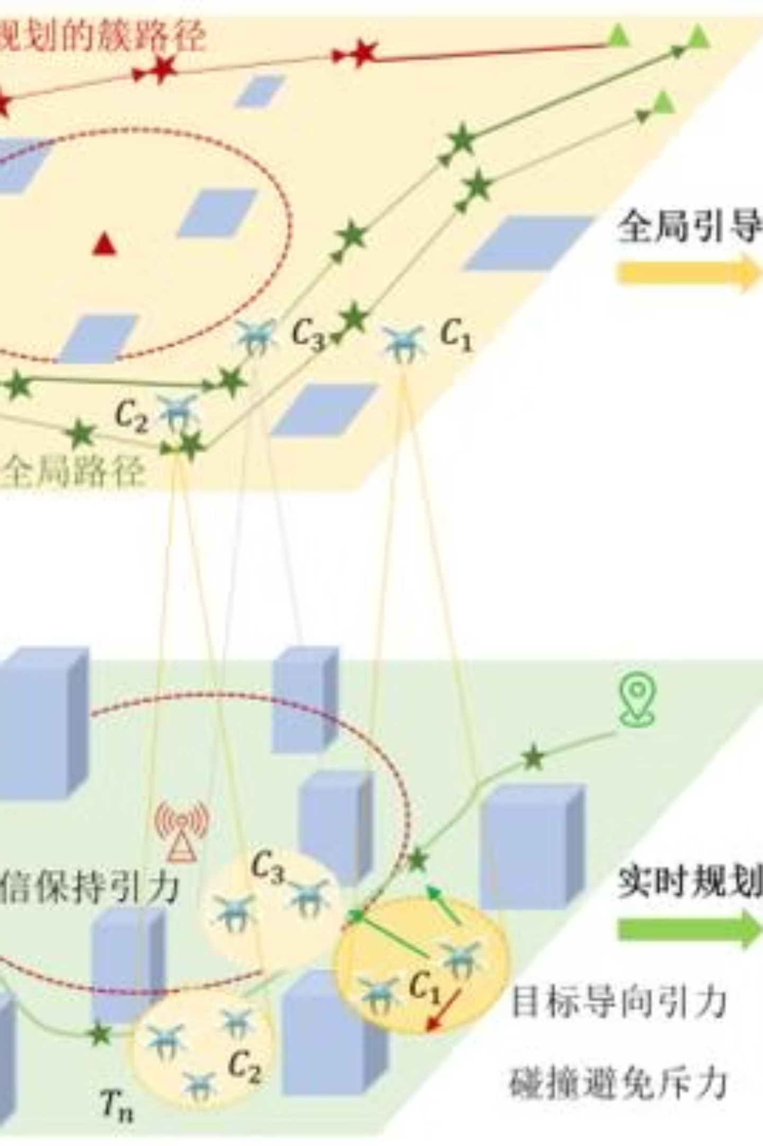
C-RRT*-APF 算法框架
全局 C-RRT* 规划层
局部 MBST-APF 规划层
单簇全局路径生成（RRT*采样）
簇间距离约束路径确认（Fréchet距离上界U，欧氏距离下界L）
感知驱动增量式重规划机制
基于SINR构建最大瓶颈生成树
目标导向引力 + 碰撞避免斥力 + 通信保持引力
单步规划与状态实时更新
10

Slide 11

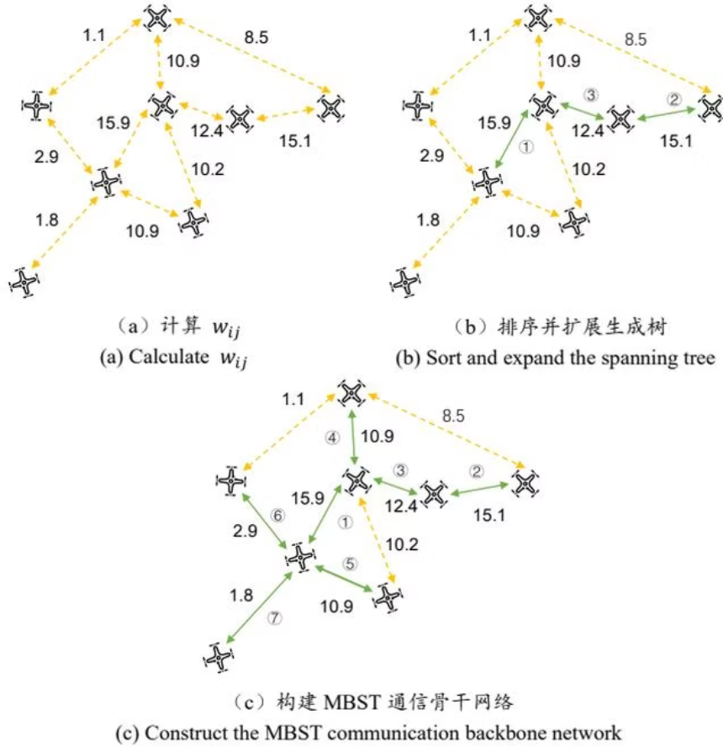
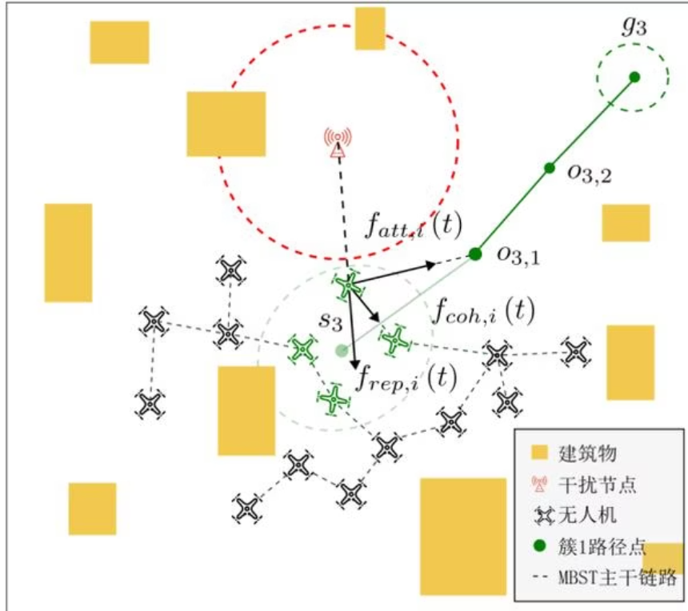
MBST-APF 局部规划机制
通信主干构建
采用降序Kruskal算法动态生成最大SINR瓶颈生成树MBST(t)，以最小化网络链路维护难度为目标，实时提取关键通信链路。
合力模型
F_i(t) = α·f_att + β·f_rep + η·f_coh
满足 β ≫ η ≈ α，优先确保物理安全，再考虑路径效率与通信保持。通信保持引力仅作用于MBST中的直接邻居节点，有效降低势场耦合复杂度。
11

Slide 12

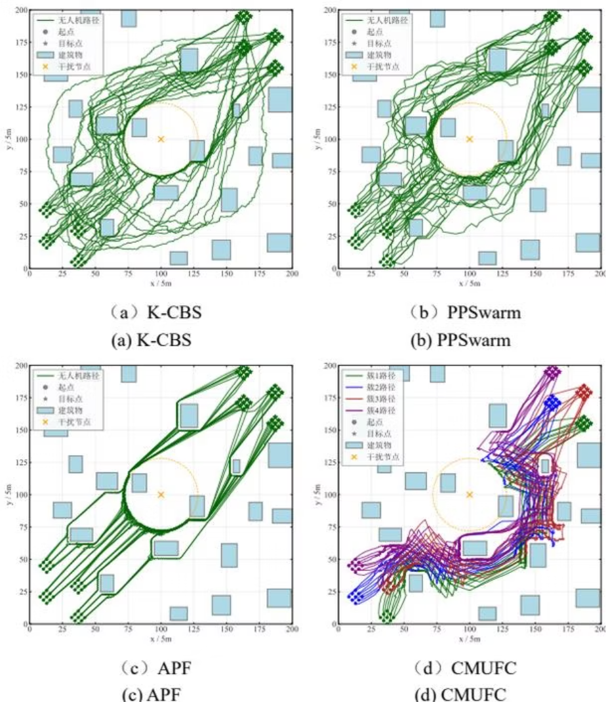
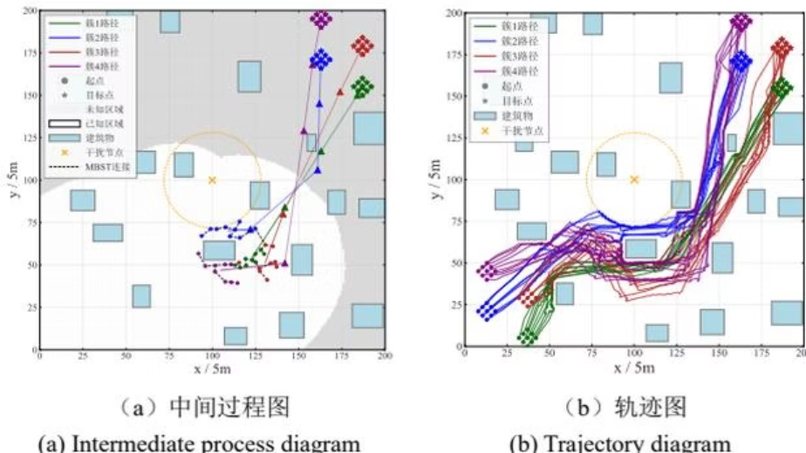
路径规划仿真结果分析
典型场景（36架无人机，20栋建筑，单干扰源）
K-CBS / PPSwarm
APF / CMUFC
C-RRT*-APF（本文）
基于全局已知信息规划，路径存在折线抖动，缺乏通信保持机制
干扰区域附近易产生局部震荡，多势场耦合导致路径震荡严重
无人机整体沿干扰同侧协同穿越，路径平滑，通信连通性显著提升
12

Slide 13

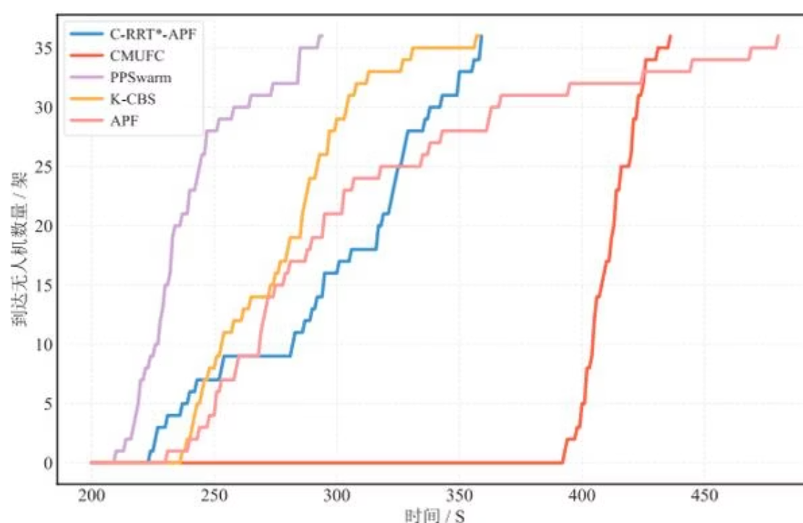
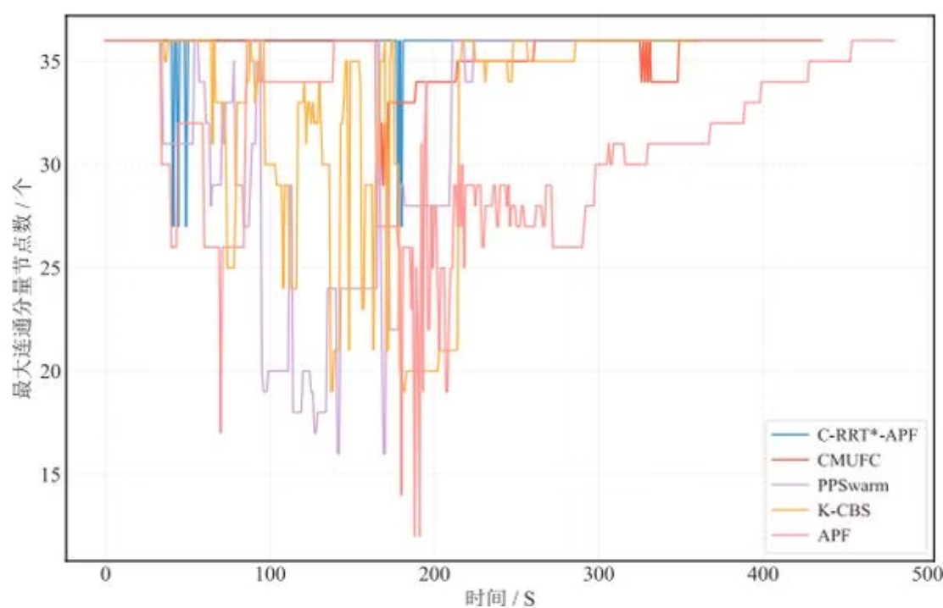
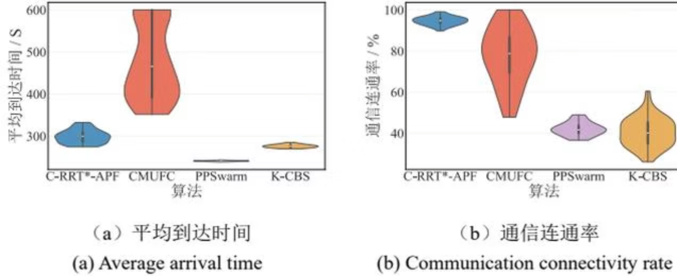
时序分析与性能分布
40次独立重复实验统计结果
通信连通率
平均到达时间
C-RRT*-APF中位数达95%，远优于PPSwarm/K-CBS的约40%
相较CMUFC降低29%，箱体窄，无极端离群值，稳定性高
13

Slide 14

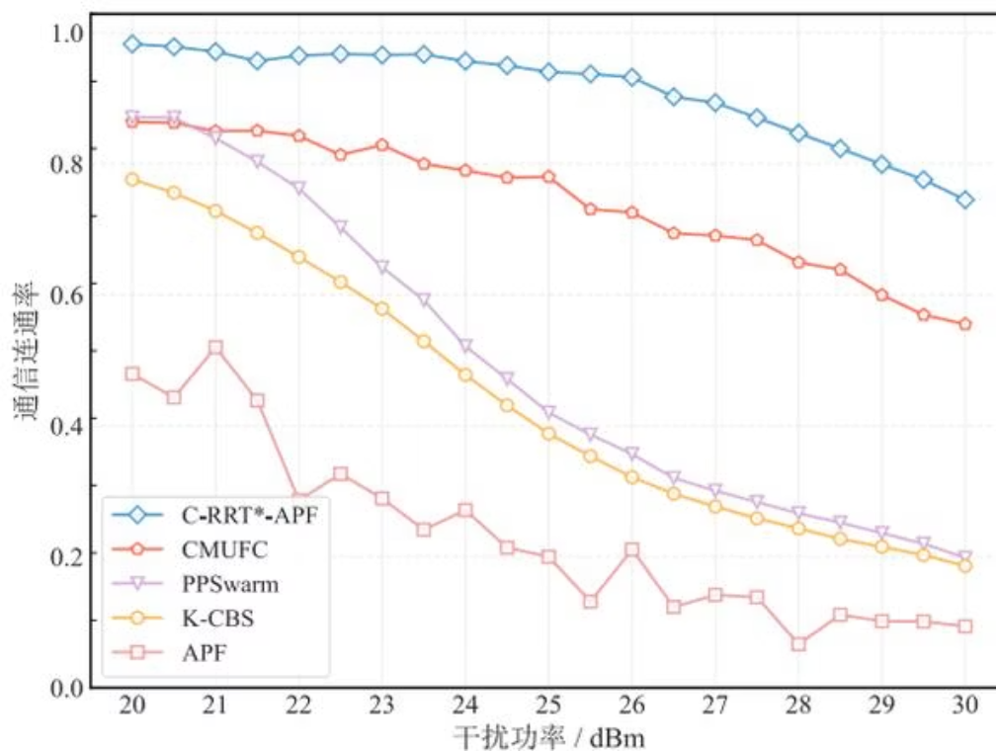
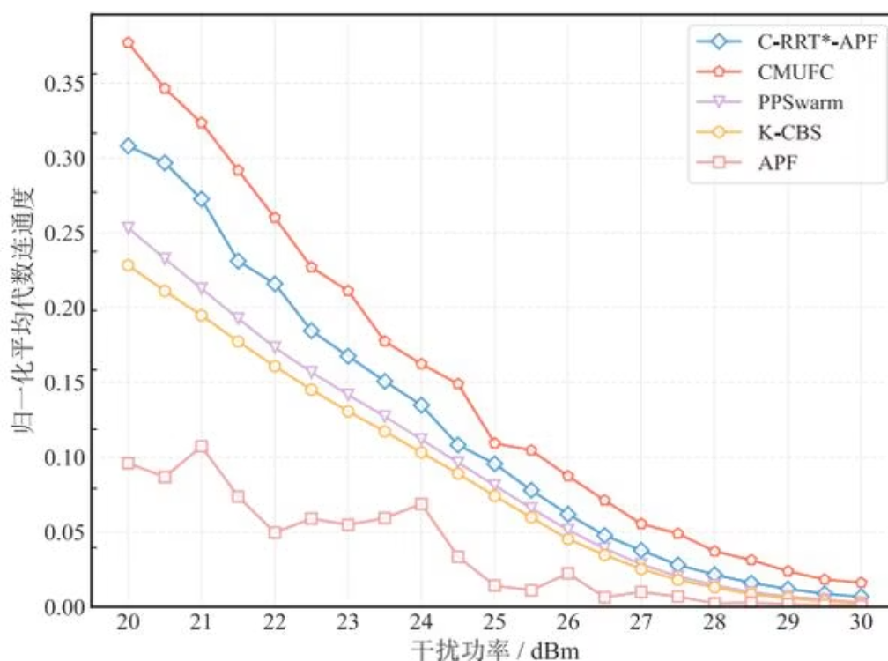
多场景参数适应性与消融实验
多参数场景结论
在不同建筑密度、集群规模、干扰数量与干扰功率下，C-RRT*-APF始终保持最高通信连通率，且下降曲线最为平缓。
消融实验（典型场景）
算法
通信连通率
平均到达时间
C-RRT*-APF（完整）
95%
297S
无MBST引力项
64%
308S
无簇间距离约束
59%
351S
局部MBST引力与全局簇间距离约束机制均发挥关键作用，协同显著增强算法整体性能。
14

Slide 15
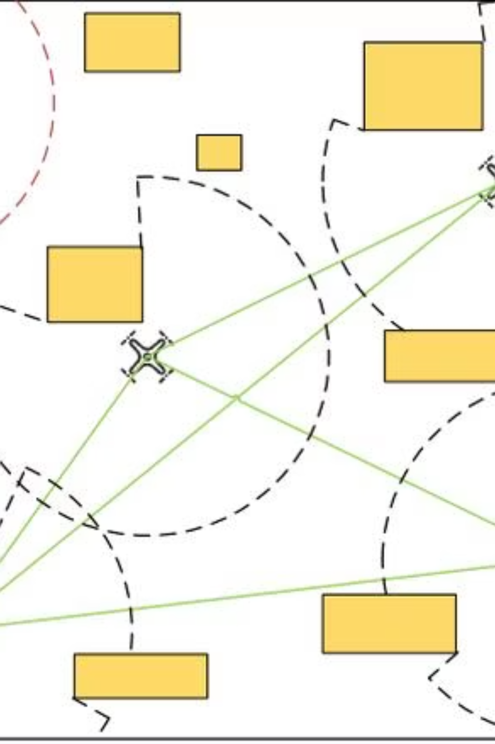
第四章：MPG-NSGA-II 通信保持区域覆盖算法
针对大规模无人机集群在复杂城市环境下区域覆盖侦察部署问题，提出基于多种群引导协同进化的MPG-NSGA-II算法，在多目标优化框架下高效搜寻覆盖率最大化与网络代数连通度维持之间的平衡解集。
优化目标
最大化区域覆盖率 f_cov 与归一化代数连通度 f_con，显式考虑建筑遮挡与SINR约束
核心创新
CGCI混合初始化 + VCGO覆盖引导变异 + DCGO连通引导变异 + 多种群精英迁移
15

Slide 16
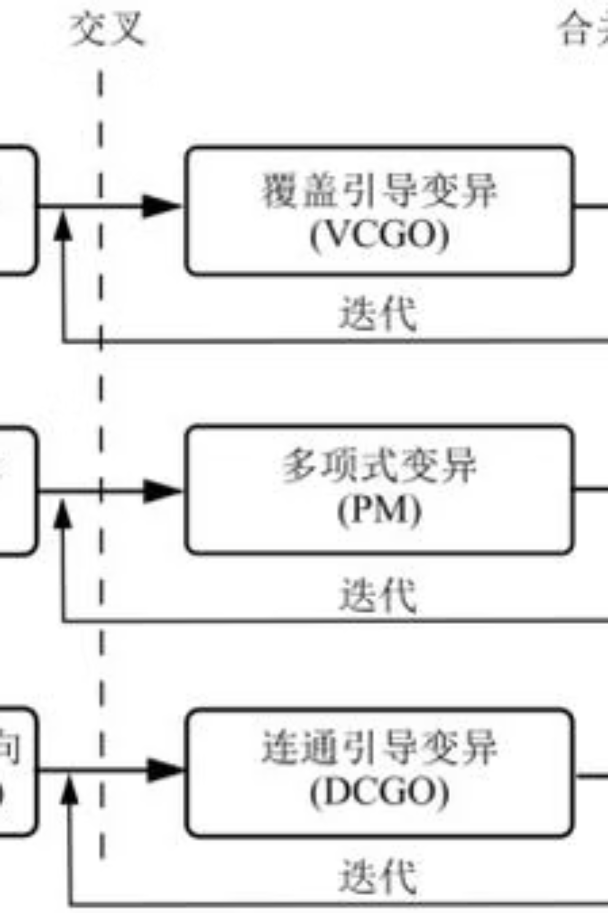
MPG-NSGA-II 算法总体架构
子种群P₁（主导）
子种群P₂（覆盖导向）
多项式变异PM，维持全局多样性与探索能力，规模120
Voronoi覆盖引导变异VCGO，加速覆盖目标收敛，规模40
子种群P₃（连通导向）
节点度连通引导变异DCGO，增强网络连通性，规模40
16

Slide 17

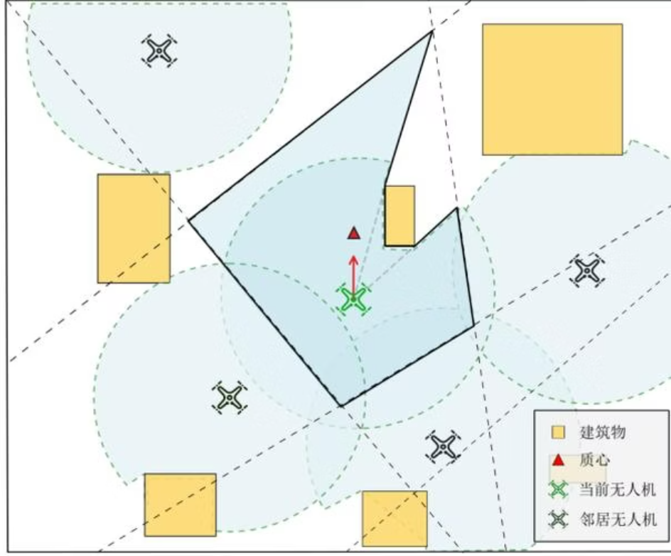
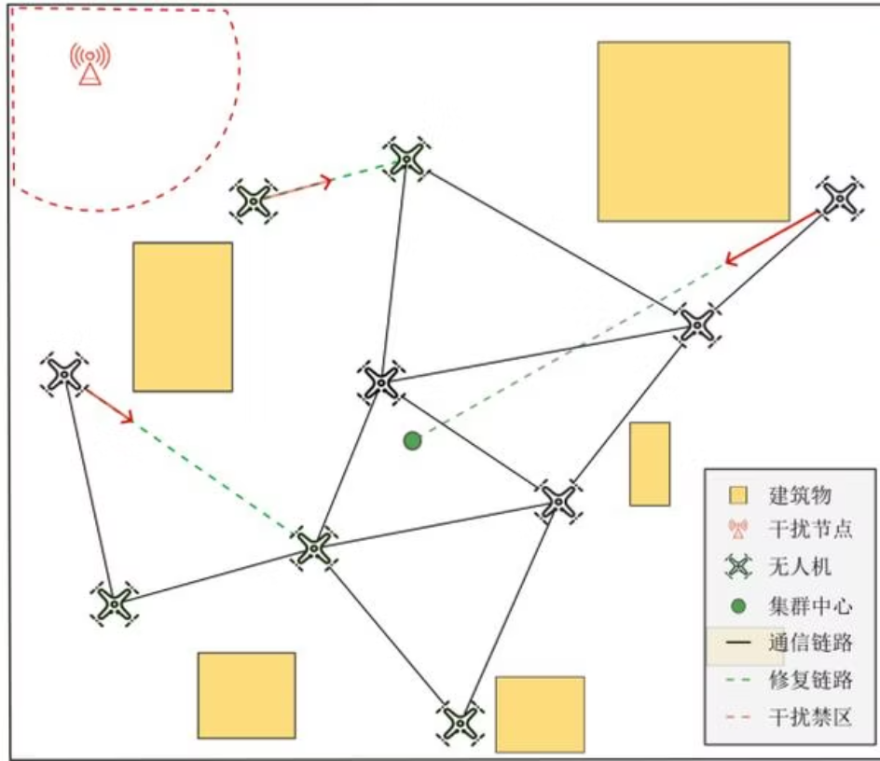

局部引导变异算子
VCGO：Voronoi覆盖引导算子
构建视距修正Voronoi责任区域 Ṽᵢ，计算几何质心作为变异方向，引导无人机向未覆盖区域中心移动，快速消除覆盖盲区。
DCGO：节点度连通引导算子
识别低度数弱连通节点，搜索SINR接近阈值的非邻接节点作为修复目标，引导定向变异以修复断裂链路，增强网络整体连通抗毁性。
两种算子结合领域先验知识，相较随机多项式变异显著提升搜索效率与收敛速度。
17

Slide 18
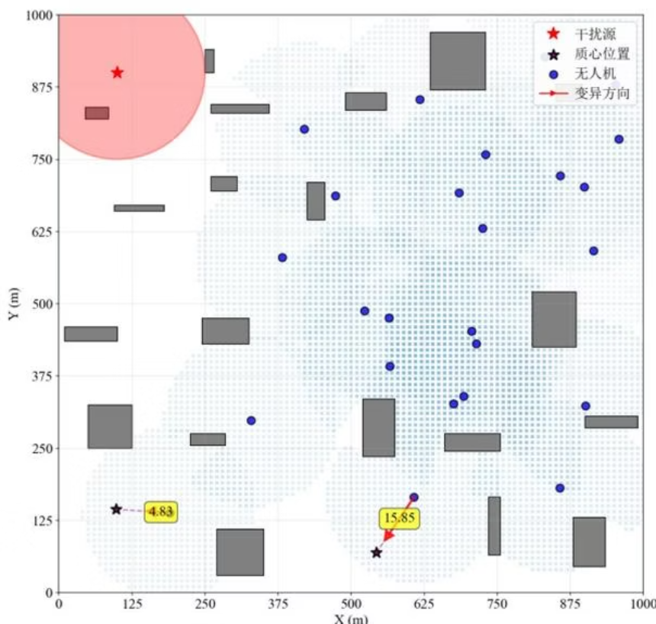
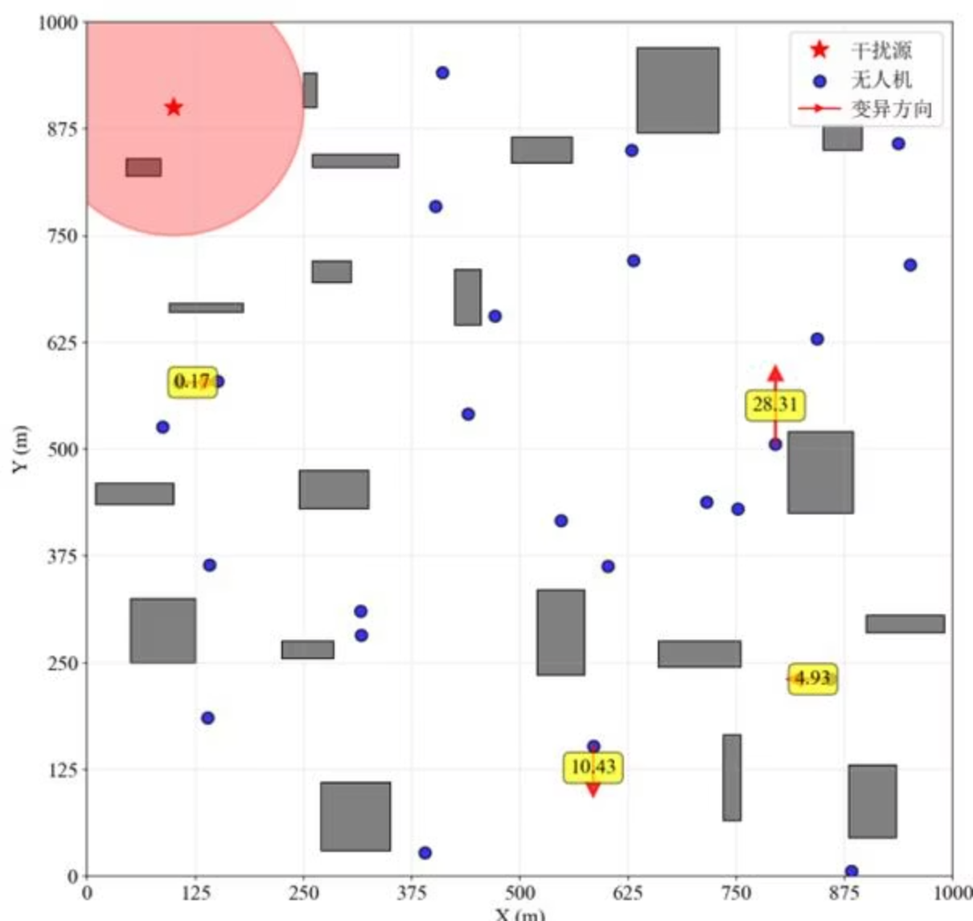
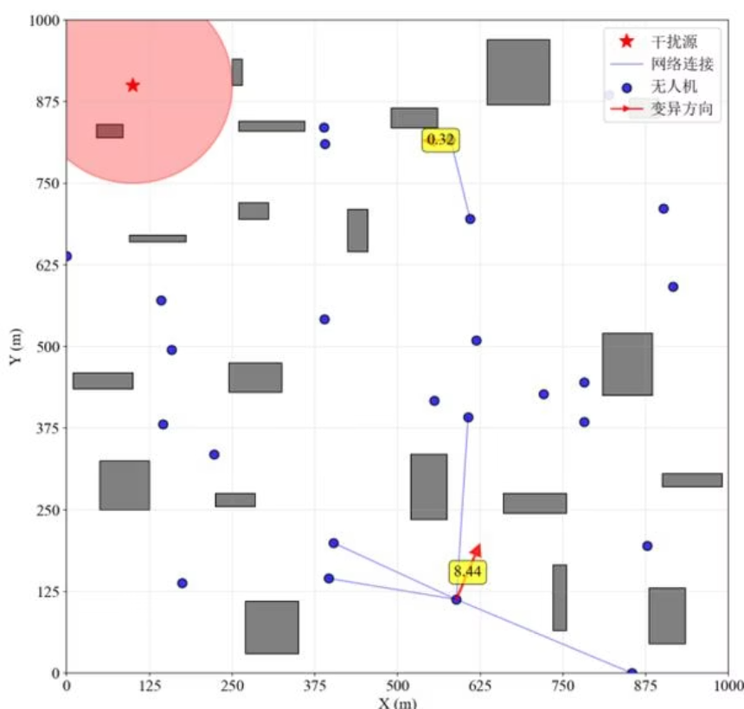
引导变异机制有效性验证
代数=200时变异机制对比
VCGO：红色箭头精准指向各无人机视距Voronoi责任区域质心，驱使节点主动填补覆盖盲区。
DCGO：变异向量指向SINR接近阈值的非邻接节点或集群虚拟中心，定向修复断裂链路。
PM（对比）：变异方向完全随机散布，对特定目标优化效率低。
18

Slide 19

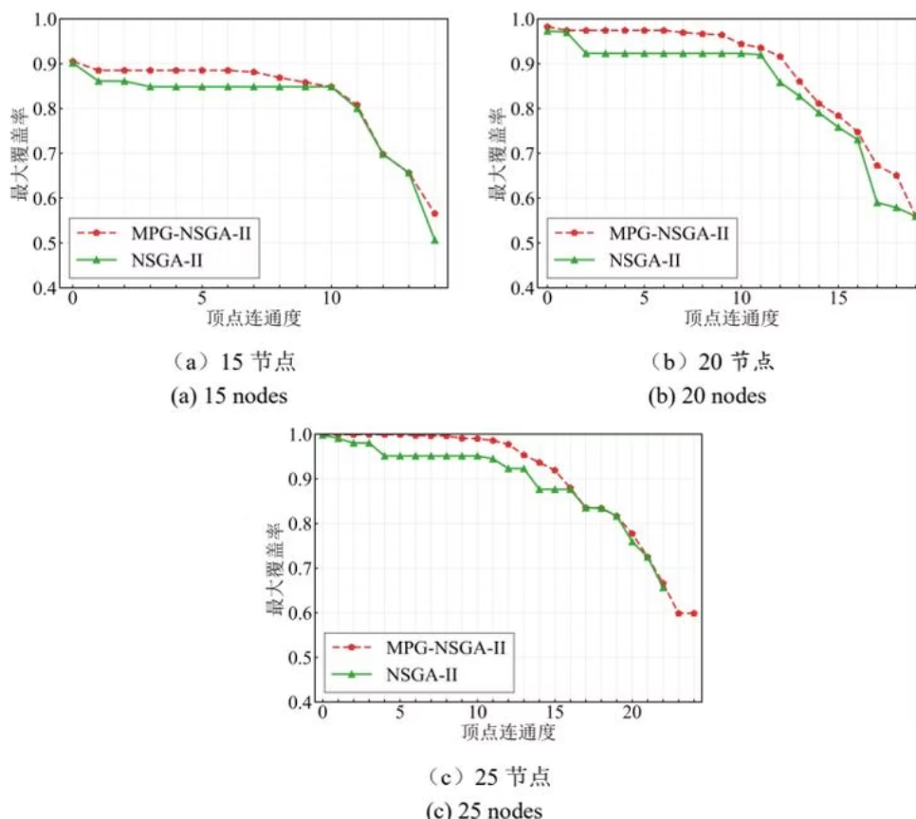
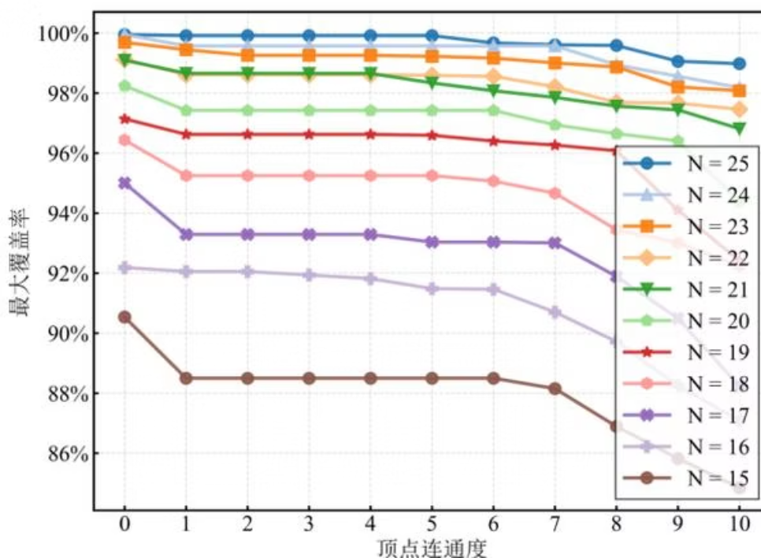

收敛性、前沿质量与覆盖性能分析
不同节点规模下HV指标对比
节点数
MPG-NSGA-II HV
NSGA-II HV
15节点
0.9309
0.8478
20节点
0.9112
0.8597
25节点
0.9342
0.8710
在各顶点连通度约束下，MPG-NSGA-II覆盖率平均提升约7%，且在多参数场景均能在更少节点下实现区域全覆盖目标。
高建筑密度、强干扰与大规模场景下，所提算法均保持稳定优势，验证了算法的鲁棒性与规模适应能力。
19

Slide 20


总结与展望
C-RRT*-APF
平均到达时间降低29%，通信连通率提高17%，有效实现密集障碍规避与复杂电磁环境下的通信保持
MPG-NSGA-II
各顶点连通度目标下覆盖率平均提升约7%，更少节点实现全覆盖，有效平衡全局探索与局部开发
局限性
当前方法难以适应运动干扰等高度动态场景，仿真验证尚未扩展至实物平台
未来展望
动态环境自适应、更多优化维度（能耗、时效性）、三维空间扩展及实物无人机验证
关键词
无人机集群 · 连通保持 · 路径规划 · 区域覆盖 · 多目标优化
20

